Slide 1

Наши маршруты
Учебное пособие для дошколят
МБДОУ «Детский сад общеразвивающего вида № 6»
«Жемчужинка»

Slide 2
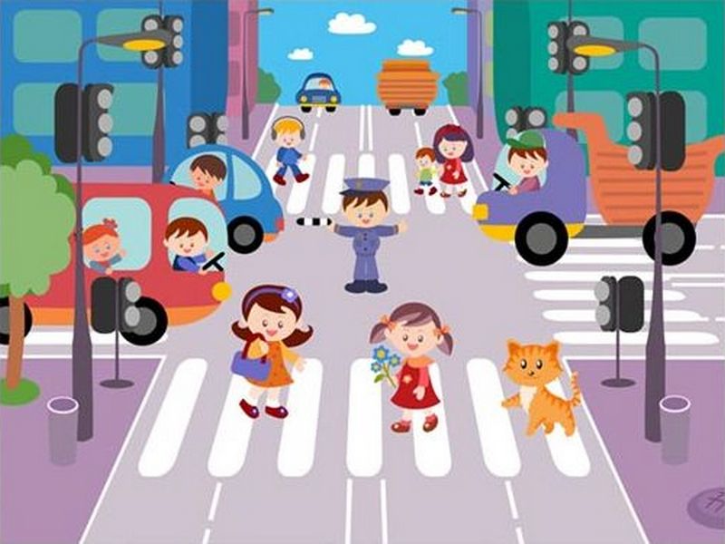
Для педагогов и родителей
Дорогие взрослые!
Помогите нашим детям сохранить жизнь и здоровье на дороге. Эту трудную задачу облегчит созданное нами учебное пособие. Вместе с детьми составьте схему маршрута «Дом – Детский сад - Дом» с детальным описанием особенностей каждого перехода через дорогу и мест, требующих повышенного внимания.
Могут быть полезными схемы других постоянных маршрутов в нашем микрорайоне «Посёлок часовщиков»:
«Детский сад - Школа»
«Детский сад – Досуговый центр»
«Детский сад – стадион Восток»

Slide 3
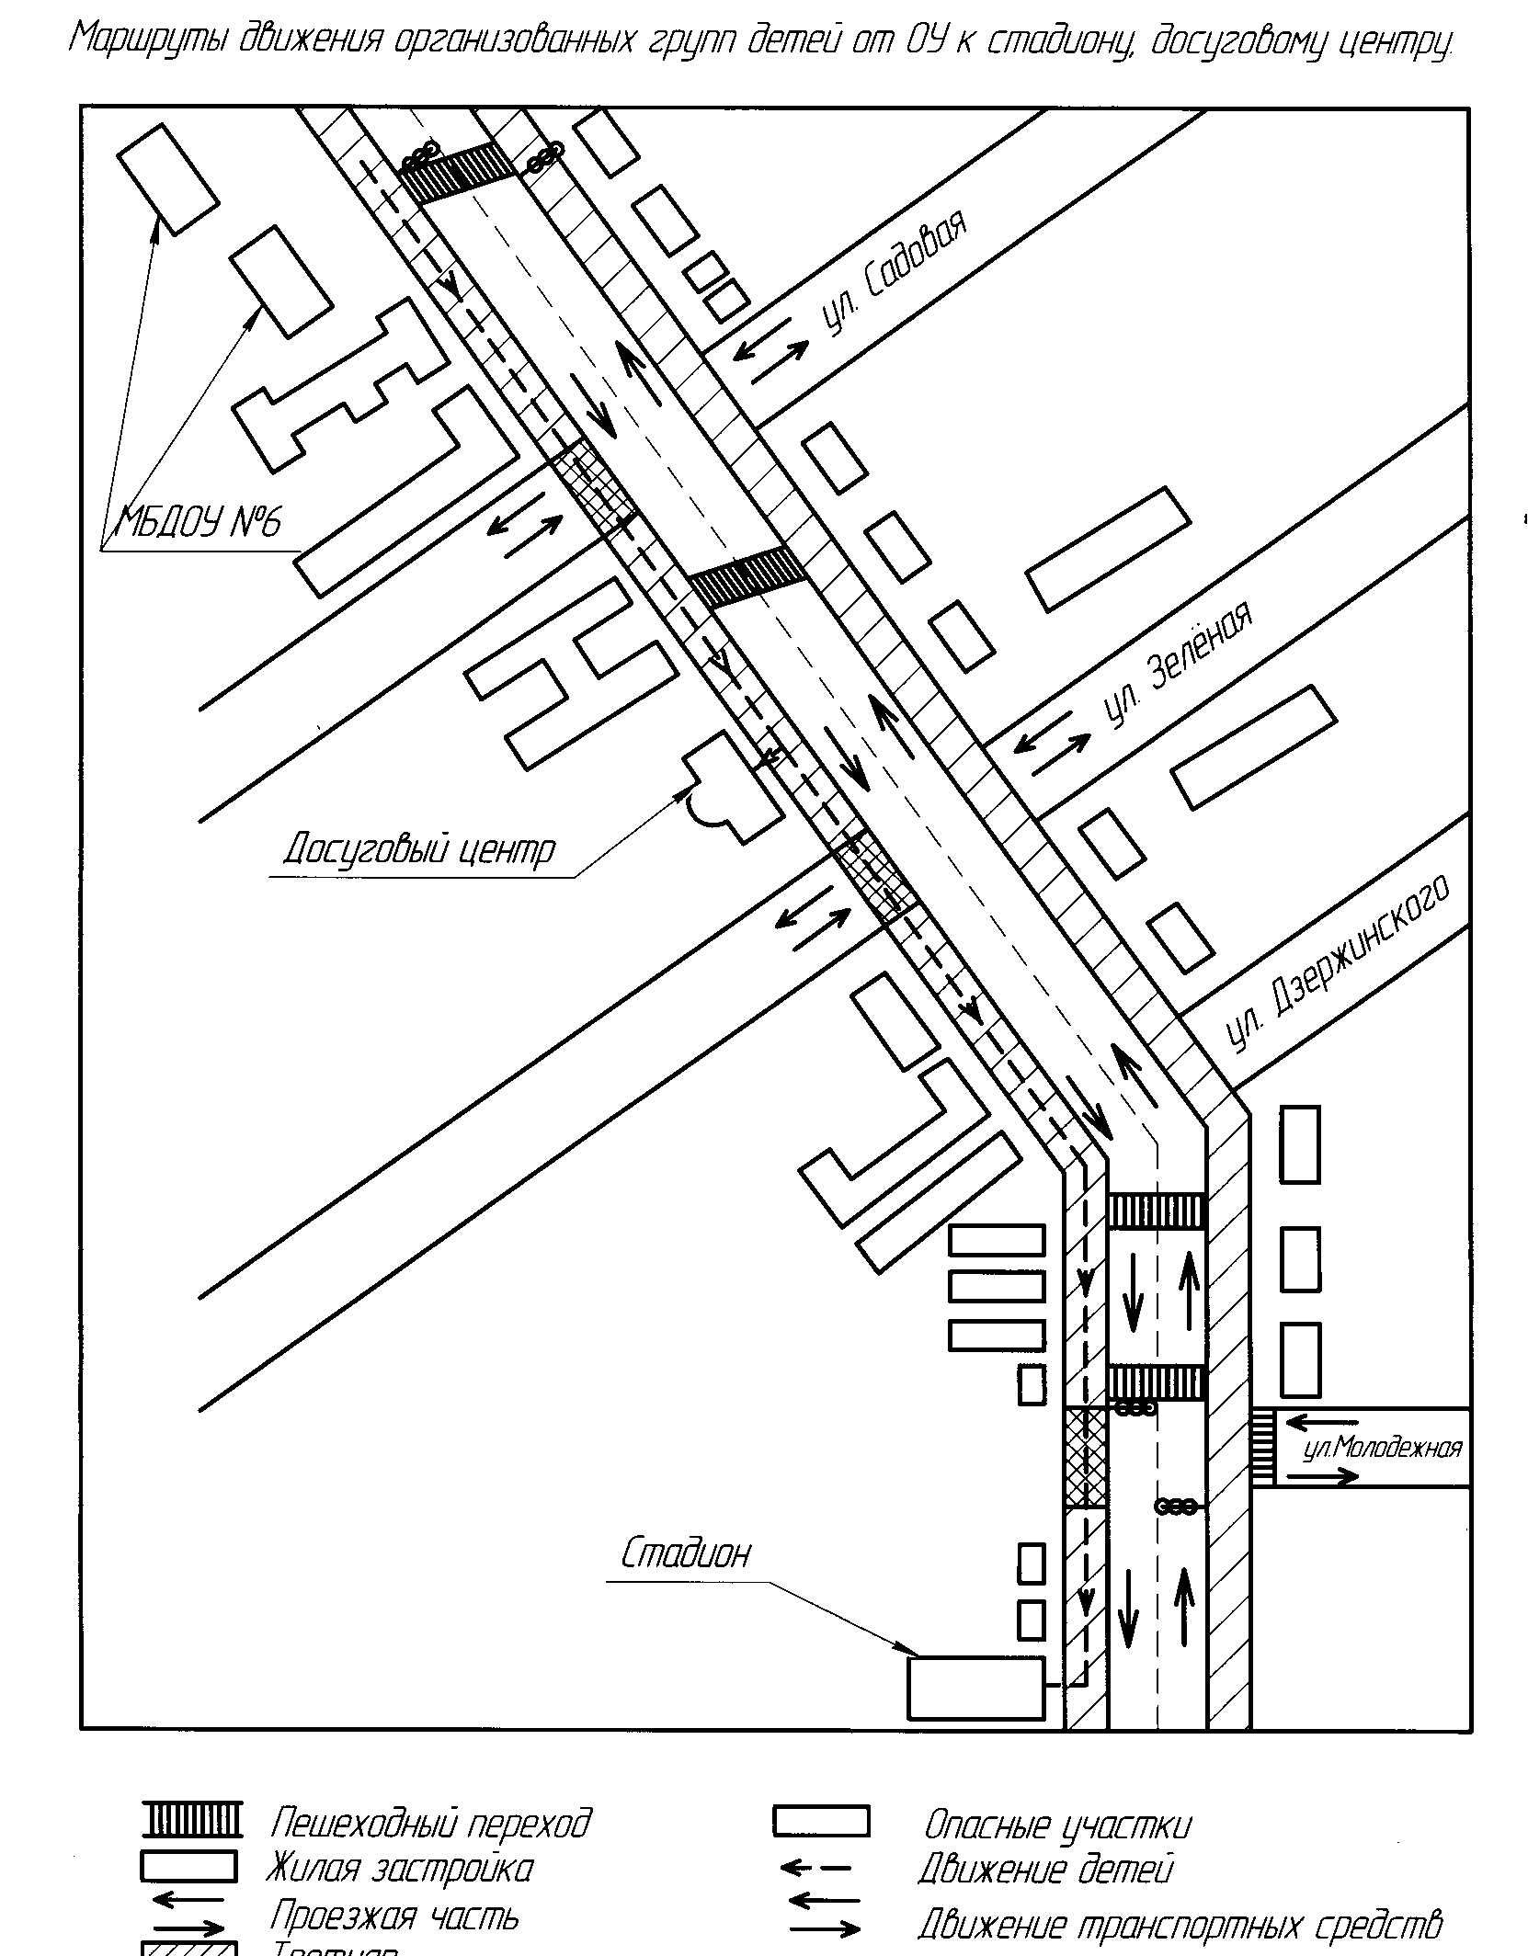
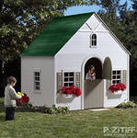



Маршрут «Детский сад - Школа» № 1
Регулируемый переход
Остановка автобуса
Улица с интенсивным движением
Улица с интенсивным движением

Slide 4
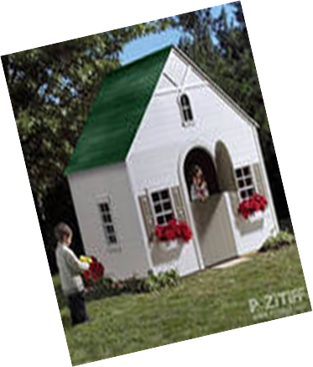


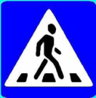
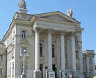
Маршрут «Детский сад - Школа» № 2
Регулируемый переход
Улица с интенсивным движением
Улица с интенсивным движением
Переход

Slide 5
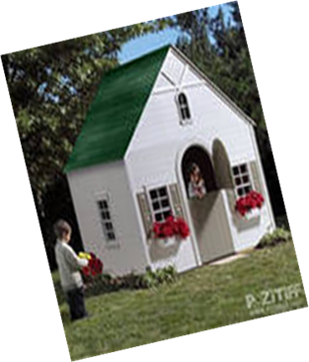
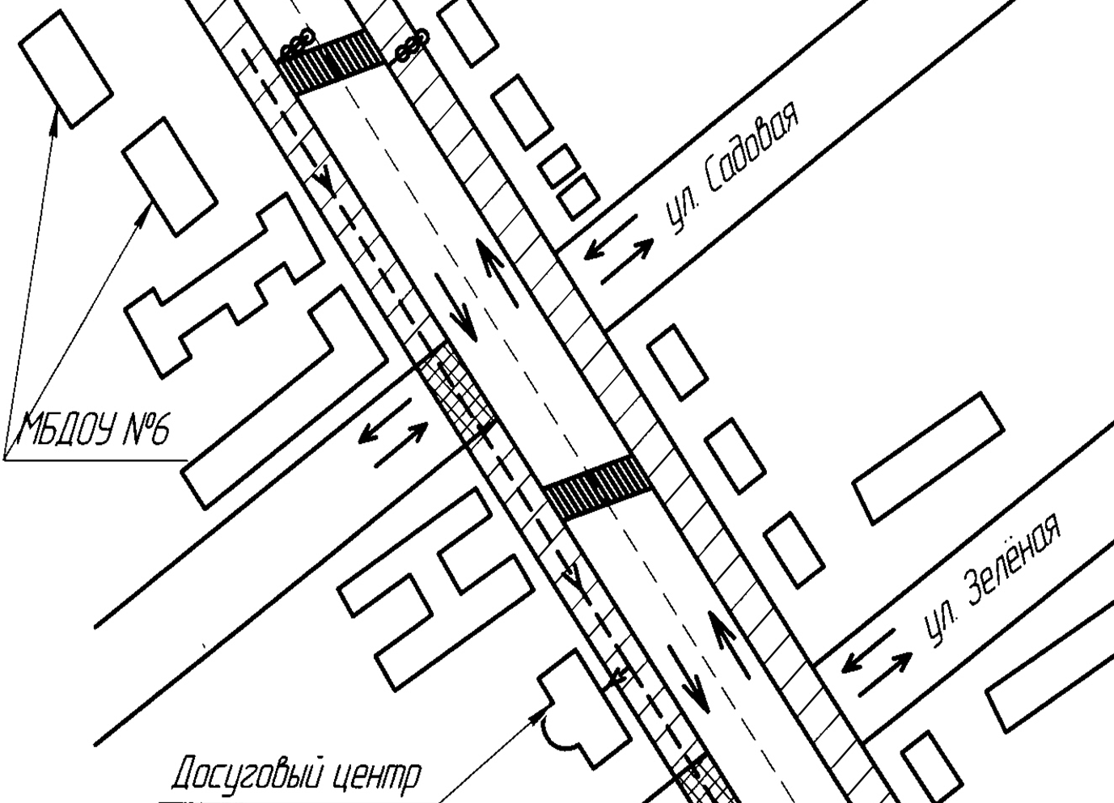




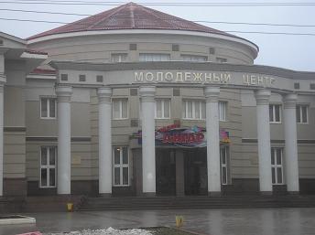
МАРШРУТ «Детский сад – Досуговый центр»

Slide 6



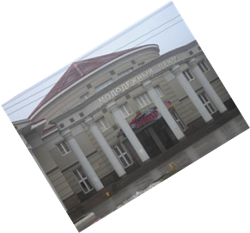


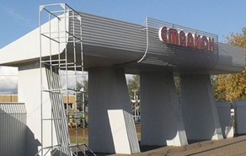


Маршрут «Детский сад – стадион Восток»

Slide 7

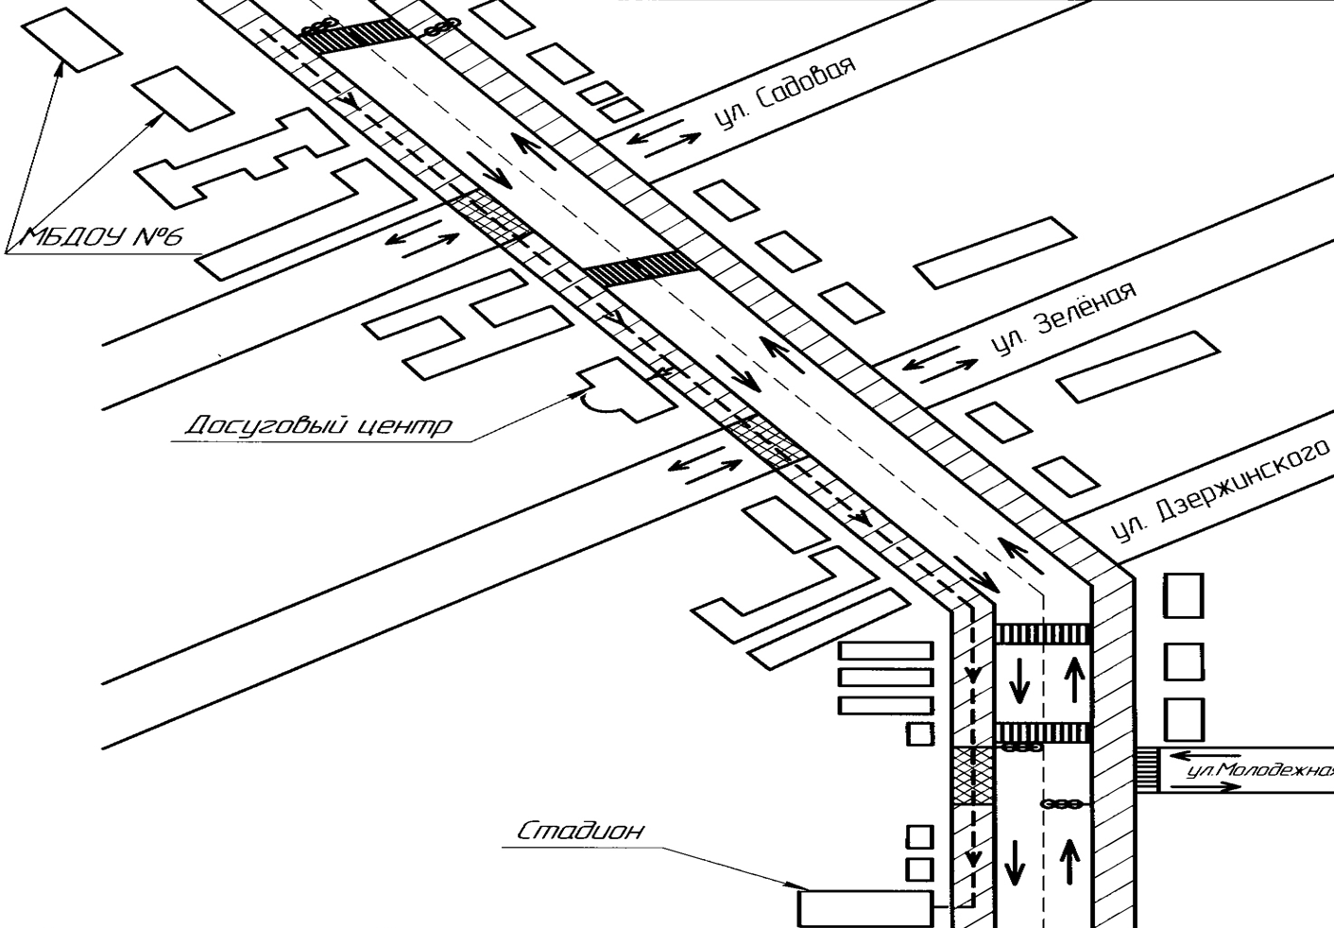
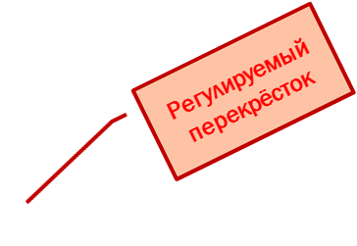
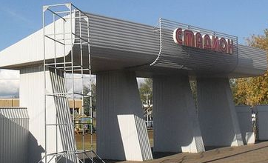

Схема микрорайона для самостоятельного прокладывания маршрутов

